Slide 1
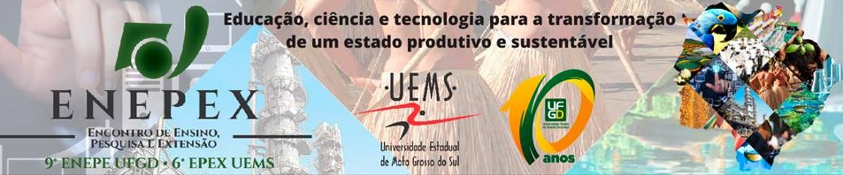
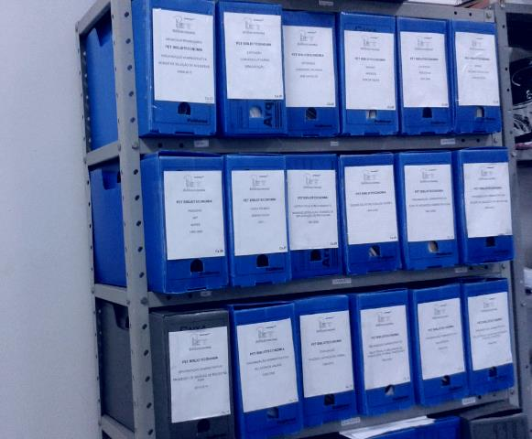





ARQUIVO PET: A CONSTRUÇÃO DA IDENTIDADE SOCIAL SOB A ÓTICA DO PATRIMÔNIO DOCUMENTAL
¹ COSTA, M. B. (mareebueno@gmail.com); ² CALDAS, R. F. (rcaldas@marilia.unesp.br)
¹ Aluna do curso de Arquivologia-UNESP/ Marília; ² Professora Doutora do Departamento e da Pós-Graduação em Ciência da Informação – UNESP/Marília
INTRODUÇÃO
Durante o desenvolvimento da sociedade, o aspecto de memória, com relação à salvaguarda dos documentos, nos direciona a trajetória de registros que devem ser deixados para a construção da história das comunidades. A efetiva preocupação com meios e suportes que possam traduzir a melhor forma de resgatar e registrar a memória se faz presente enquanto objeto de identidade e cidadania de um povo. Sabe-se que as unidades informacionais como museus, arquivos e bibliotecas são instituições de memória e são colaboradoras do processo de identidade.
O Programa de Educação Tutorial é um programa acadêmico Federal voltado aos alunos de graduação. Conta com 842 grupos, contemplando todas as áreas do conhecimento em 121 Instituições de Ensino Superior. O PET tem como objetivo promover a indissocialização entre ensino, pesquisa e extensão, atuando por meio de projetos com o propósito de complementar a grade curricular dos alunos de graduação, bem como proporcionar o estreitamento da relação do aluno com a comunidade. O PET de Biblioteconomia é constituído por 16 alunos dos cursos de Biblioteconomia e Arquivologia da Faculdade de Filosofia e Ciências da UNESP.
OBJETIVO
Levantar o acervo documental que representa a identidade social enquanto patrimônio documental do arquivo do Programa de Educação Tutorial de Biblioteconomia - (PET) da Unesp de Marília-SP.
MATERIAL E MÉTODOS
Para a realização do projeto intitulado “Arquivo PET”, os integrantes do grupo, do curso de Arquivologia, reuniram-se para organizar o arquivo que é composto por 27 caixas, constituídas de algumas tipologias documentais, tais como: manuais, panfletos, folders, atas, listas de
presença de reuniões e eventos, cotações para viagens, ofícios, requisições de materiais, relatórios de atividades, materiais de outros PET's, informativos, entre outros.
RESULTADOS E DISCUSSÃO
Entende-se que a identidade social do grupo está relacionada a cada fase percorrida nos seus mais de 20 anos de existência e pode ser compreendida através de seu patrimônio documental. Os registros documentais desse acervo (figura 1), como qualquer outro arquivo, são abundantes em teor informacional para o resgate da memória coletiva do grupo. Enuqadra-se como fonte de estudos no que se refere à preservação e gestão documental dos grupos de Educação Tutorial, visto que uma padronização documental pode colaborar nos processos de trabalho, bem como facilitar a comunicação e agilizar a recuperação da informação em seus respectivos arquivos.
Figura 1
Fonte: Própria autoria
APOIO:

